Slide 1
Analisis Wacana Kritis Van Dijk Pada Kompas.com dalam pemberitaan Kotak Kosong dalam Pilkada Surabaya 2024
Oleh:
Pandu Bagus Fibisono (222022000094)
Nama Dosen Pembimbing :
Didik Hariyanto
Progam Studi Ilmu Komunikasi
Universitas Muhammadiyah Sidoarjo
2025

Slide 2
Pendahuluan
Fenomena kotak kosong terjadi ketika hanya ada satu pasangan calon dalam Pilkada. Berdasarkan Putusan MK No. 100/PUU-XII/2015, daerah tetap boleh mengikuti Pilkada meski hanya memiliki satu calon. Hal ini sering dikaitkan dengan tren koalisi gemuk, di mana calon tunggal didukung banyak partai, sehingga menghambat kemunculan lawan. Fenomena ini terjadi di 42 daerah, termasuk enam wilayah di Sumatra Utara dan beberapa daerah di Jawa Timur seperti Surabaya, Trenggalek, Ngawi, Gresik, dan Pasuruan. Untuk mendorong munculnya calon alternatif, masa pendaftaran Pilkada 2024 diperpanjang menjadi 2–4 September 2024 di 43 daerah.
Penelitian ini bertujuan untuk menganalisis bagaimana Kompas.com membingkai fenomena kotak kosong dalam Pilkada Surabaya 2024 dengan menggunakan pendekatan Analisis Wacana Kritis model Teun A. Van Dijk, yang mencakup struktur makro (tema), superstruktur (alur penyajian), dan mikrostruktur (bahasa, sintaksis, dan retorika). Melalui analisis ini, penelitian berusaha mengungkap bagaimana kekuasaan dan ideologi bekerja dalam teks media, serta bagaimana kognisi sosial jurnalis dan konteks sosial-politik memengaruhi pembentukan makna dalam wacana berita. Penelitian ini diharapkan dapat memberikan pemahaman yang lebih kritis terhadap peran media dalam membentuk opini publik, khususnya dalam situasi politik yang diwarnai oleh calon tunggal dan pilihan simbolik seperti kotak kosong.

Slide 3
Penelitian Terdahulu
NO. | NAMA PENULIS | JUDUL PENELITIAN | FOKUS PENELITIAN | TEORI YANG DIGUNAKAN | HASIL PENELITIAN
1. | Hendra Irawan,Selsa Wulandia Irawan,Habiburrahman, Reza Ravika4 | Pilihan Tanpa Kandidat: Mengupas Fenomena Kotak Kosong Pilkada 2024 Lampung | Bagaimana fenomena kotak kosong mencerminkan ketidakpuasan pemilih terhadap calon tunggal dalam Pilkada 2024 di Provinsi Lampung? | Penelitian ini mengkaji demokrasi langsung dan partisipasi pemilih dalam pilkada melalui studi pustaka. | Temuan penelitian menunjukkan bahwa keberadaan kotak kosong merefleksikan lemahnya kompetisi politik dan kaderisasi partai, namun sekaligus membuka ruang bagi partisipasi kritis sebagai bentuk penolakan terhadap calon tunggal yang dianggap tidak representatif.
2. | Ika Aurelia Natasya, Sakir Ridho Wijaya, dan Fairuz Arta Abhipraya | Kotak Kosong dalam Perspektif Hak Memilih dan Dipilih pada Pilkada Kabupaten Kebumen 2020 | Fokus pada fenomena kotak kosong dalam Pilkada Kabupaten Kebumen 2020, yang hanya diikuti oleh satu pasangan calon, ditinjau dari perspektif hak memilih dan dipilih sebagai bagian dari hak asasi manusia. | Penelitian ini menggunakan teori demokrasi dan hak asasi manusia (HAM). | Temuan penelitian menunjukkan bahwa keberadaan calon tunggal dan kotak kosong mencerminkan lemahnya kompetisi politik dan fungsi partai politik, serta belum terpenuhinya hak politik masyarakat secara utuh; meskipun pasangan calon tunggal menang, suara signifikan untuk kotak kosong menunjukkan protes masyarakat dan penurunan kualitas demokrasi.

Slide 4
Penelitian Terdahulu
NO. | NAMA PENULIS | JUDUL PENELITIAN | FOKUS PENELITIAN | TEORI YANG DIGUNAKAN | HASIL PENELITIAN
3. | Ahmad Gelora Mahardika | Fenomena Kotak Kosong Pilkada dan Implikasi dalam Sistem Ketatanegaraan Indonesia, 2018 | Bagaimana fenomena kotak kosong dalam Pilkada dan implikasinya terhadap sistem ketatanegaraan Indonesia, khususnya dampaknya terhadap demokrasi dan fungsi partai politik. | Teori demokrasi (termasuk pandangan Austin Ranney dan Joseph Schumpeter) dan teori ketatanegaraan, serta rujukan pada Putusan MK No. 100/PUU-XIII/2015 dan regulasi pemilu. | Temuan penelitian menunjukkan bahwa Kotak kosong muncul akibat gagalnya kaderisasi partai politik dan mencerminkan kekecewaan publik. Fenomena ini berpotensi menurunkan kualitas demokrasi, menyebabkan kekosongan jabatan kepala daerah, dan membuka peluang kembalinya sistem pemerintahan sentralistik.

Slide 5
Penelitian Terdahulu
Research Gap
Penelitian sebelumnya lebih berfokus pada aspek hukum dan politik dalam fenomena kotak kosong dan Belum banyak yang mengkaji bagaimana media pemberitaan kompas.com membingkai isu kotak kosong, apalagi dengan pendekatan Analisis Wacana Kritis Van Dijk, khususnya dalam konteks politik lokal seperti Pilkada Surabaya.
Novelty
Mengangkat isu kotak kosong sebagai bentuk wacana perlawanan politik warga yang dibingkai oleh media dengan menggunakan teori Van Dijk untuk menganalisis struktur teks, kognisi sosial, dan konteks kekuasaan dalam pemberitaan Kompas.com dan menunjukkan bagaimana media memproduksi narasi “netral” yang justru mengarahkan opini publik, dan membuka ruang kajian baru dalam studi media dan demokrasi lokal di Indonesia.

Slide 6
Rumusan Masalah
Menganalisis struktur makro, superstruktur, dan mikro teks berita,
serta menelaah bagaimana representasi mental (kognisi sosial) jurnalis dan pembaca memengaruhi produksi dan pemaknaan wacana, sekaligus melihat bagaimana kekuasaan, ideologi, dan konteks sosial membentuk penyajian berita tentang kotak kosong oleh Kompas.com.

Slide 7
Teori
Teori yang digunakan dalam penelitian ini yakni analisis wacana kritis Van Dijk. Analisis wacana kritis digunakan untuk menganalisis wacana dalam teks berita, dengan fokus pada investigasi terhadap konstruksi makna dan ideologi yang tersembunyi di balik penyajian berita berbasis teks.
Model Van Dijk menganalisis wacana dalam tiga lapisan utama:
Teks
  Struktur Makro
  Superstruktur
  Struktur Mikro (Semantik, Sintaksis, Stilistik, Retroris)
Kognisi Sosial
Konteks Sosial

Slide 8
Metode
Penelitian ini menggunakan metode deskriptif kualitatif, dengan pendekatan analisis wacana kritis model Teun A. Van Dijk yang difokuskan pada dimensi teks. Subjek penelitian ini adalah pemberitaan Kompas.com mengenai fenomena kotak kosong dalam Pilkada Surabaya 2024. Data bersumber dari laman berita online Kompas.com, dikumpulkan melalui studi dokumentasi menggunakan metode simak dan catat. Analisis dilakukan dalam tiga tahap: struktur makro, superstruktur, dan mikro. Tujuan utama penelitian ini adalah menganalisis teks terkait fenomena kotak kosong di Surabaya, mengidentifikasi bagaimana kekuasaan, ideologi, dan aspek sosial mempengaruhi penyajian informasi, serta menarik kesimpulan mendalam mengenai dinamika pemberitaan tersebut.

Slide 9
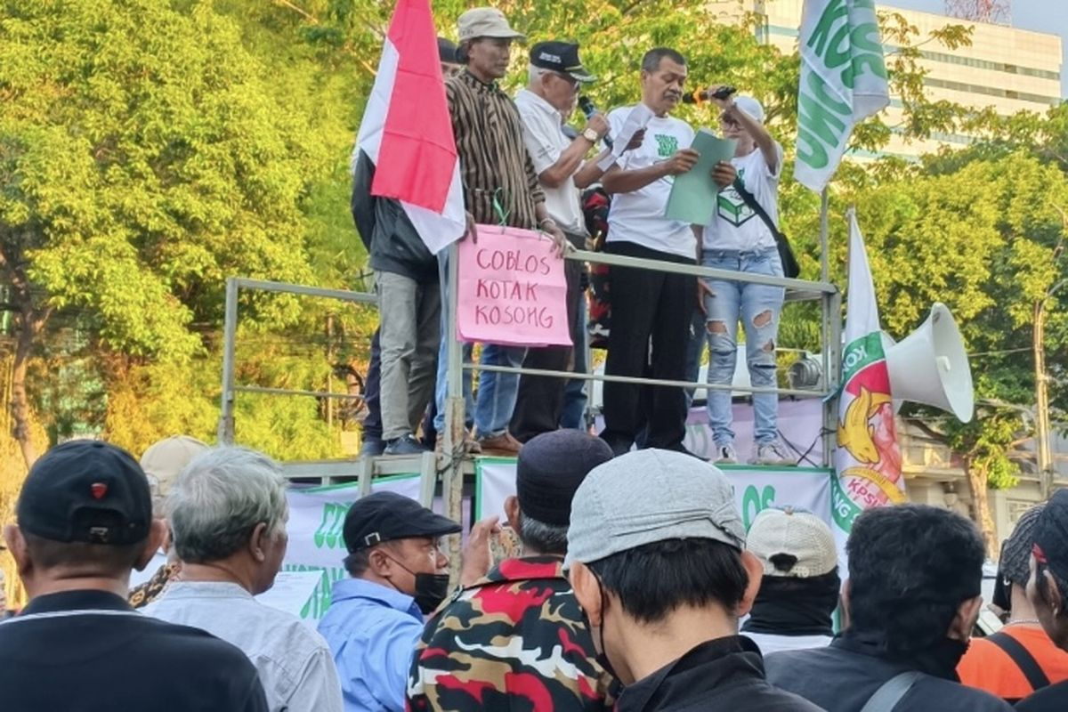
Hasil
Berita 1 : Puluhan Warga Deklarasi Pilih Kotak Kosong dalam Pilkada Surabaya 2024 (17/09/2024)

Slide 10
Hasil
Struktur Makro : Pada berita pertama, tema sentralnya adalah aksi deklarasi warga memilih kotak kosong sebagai protes politik terhadap partai yang tidak peka terhadap aspirasi publik.
Superstruktur : berita pertama, struktur berita dimulai dari laporan aksi warga di DPRD Surabaya, kemudian dilanjutkan dengan kutipan tokoh (Harijono dan Rudy Gaul), lalu diakhiri dengan pesan penolakan terhadap dominasi politik partai.
Struktur Mikro (Semantik) : dengan menampilkan pernyataan langsung dari warga, seperti: “kami memilih kotak kosong sebagai bentuk penolakan calon tunggal”, yang menegaskan sikap kritis dan partisipatif warga terhadap dominasi politik.
Struktur Mikro (sintaksis) : kalimat-kalimat disusun aktif seperti “massa mengajak masyarakat”, dan penggunaan kata ganti kami/kita berfungsi membangun solidaritas gerakan.
Struktur Mikro (retoris) : penggunaan foto aksi deklarasi di depan DPRD Surabaya dengan spanduk bertuliskan “Coblos Kotak Kosong”, mikrofon orasi, dan latar gedung yang secara visual memperkuat pesan bahwa aksi tersebut bukan gerakan spontan biasa, tetapi serius, terorganisir, dan memiliki legitimasi sosial.

Slide 11
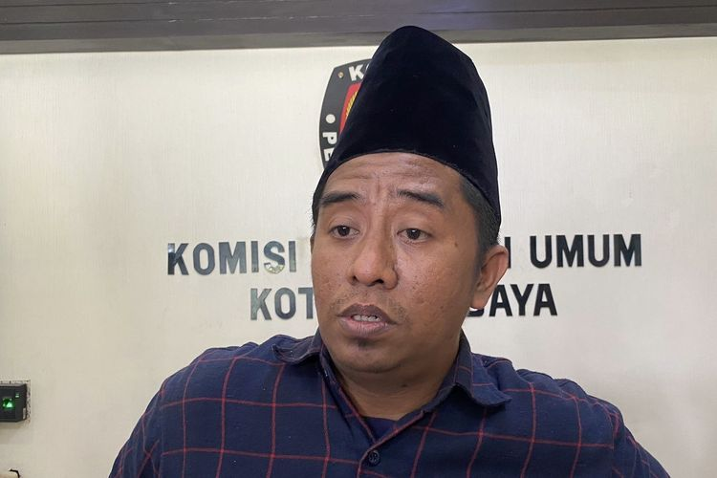
Hasil
Berita 2 : Ramai Kampanye Pilih Kotak Kosong, KPU Surabaya: Itu Partisipasi Masyarakat (18/09/2024)

Slide 12
Hasil
Struktur Makro : Berita kedua menekankan bahwa kampanye kotak kosong diakui oleh KPU sebagai bentuk partisipasi sah dalam demokrasi elektoral.
Superstruktur : berita kedua, narasi dibangun dari klarifikasi KPU, lalu menyajikan sikap netral KPU terhadap kampanye kotak kosong, dan ditutup dengan legitimasi bahwa tindakan masyarakat adalah bentuk partisipasi politik.
Struktur Mikro (Semantik) : Berita ini menampilkan bahwa kampanye kotak kosong adalah bentuk partisipasi demokratis yang sah, melalui kutipan seperti “ya monggo, kita tidak menghalangi” dari Komisioner KPU.
Struktur Mikro (sintaksis) : kalimat disusun aktif seperti “KPU menyatakan”, yang memperkuat posisi otoritatif KPU.
Struktur Mikro (retoris) : berita disertai foto tokoh KPU dan penggunaan judul yang tegas, menciptakan kesan bahwa pernyataan tersebut berasal dari sumber resmi dan netral.

Slide 13
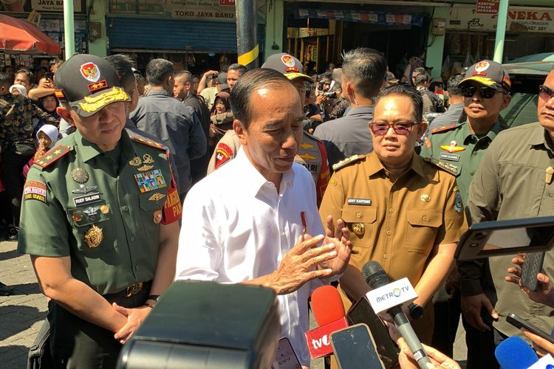
Hasil
Berita 3 : Muncul Kotak Kosong di 41 Daerah, Jokowi: Itu Kenyataan Demokrasi (06/09/2024)

Slide 14
Hasil
Struktur Makro : pada berita ketiga, Presiden Jokowi menyebut bahwa fenomena kotak kosong adalah bagian dari “kenyataan demokrasi”, sehingga dimaknai sebagai hal yang normal dan sah dalam sistem politik.
Superstruktur : berita ketiga, struktur dimulai dengan data jumlah daerah yang mengalami kotak kosong, dilanjutkan dengan tanggapan dari Presiden Jokowi, dan diakhiri dengan kesan bahwa fenomena ini merupakan dinamika demokrasi yang lumrah.
Struktur Mikro (Semantik) : Dalam berita ini, semantik dibangun dari kutipan Presiden Jokowi: “itu kenyataan demokrasi”, yang menormalisasi fenomena kotak kosong sebagai bagian sah dari sistem.
Struktur Mikro (sintaksis) : Secara sintaksis, penggunaan kalimat pasif seperti “calon tunggal tak mendapat lawan” digunakan untuk menghindari penyebutan pihak yang bertanggung jawab, dan menyusun narasi diplomatis.
Struktur Mikro (retoris) : berita diperkuat dengan foto Jokowi sedang diwawancara dan data “41 daerah” yang menambah kesan skala nasional dan kewajaran fenomena.

Slide 15
Pembahasan
Pembahasan ini menunjukkan bahwa wacana “kotak kosong” dalam pemberitaan Kompas.com dibentuk secara strategis untuk menekankan stabilitas politik sekaligus mengakomodasi ekspresi publik.
Pada struktur makro, Kompas.com menampilkan kotak kosong sebagai bentuk sah partisipasi demokratis. Ketiga berita menyoroti penolakan terhadap calon tunggal sebagai ekspresi politik masyarakat, dengan penguatan dari pernyataan Presiden Jokowi dan KPU yang memberikan legitimasi.
Superstruktur memperlihatkan alur narasi yang runtut, dari fakta aksi warga hingga komentar otoritatif. Kompas menggabungkan empati publik dan kredibilitas institusi dalam penyajian beritanya.
Struktur mikro mengungkap strategi kebahasaan seperti kalimat aktif, kata ganti kolektif, dan leksikon netral yang memperkuat kesan berimbang. Elemen visual seperti foto deklarasi dan potret pejabat memperkuat pembingkaian wacana.

Slide 16
Pembahasan
Secara Kognisi Sosial, redaksi menyusun narasi yang aman secara politis, namun tetap mengajak pembaca untuk berpikir kritis terhadap sistem demokrasi elektoral.
Dalam Konteks Sosial, berita ini hadir di tengah kekhawatiran publik atas politik dinasti. Kompas.com berfungsi sebagai penghubung antara elite dan masyarakat, memainkan peran penting dalam membentuk opini publik dan memperluas pemahaman tentang demokrasi di Indonesia.

Slide 17
Temuan Penting Penelitian
Penelitian ini mengungkap bahwa Kompas.com memainkan peran signifikan dalam membingkai fenomena kotak kosong sebagai bentuk sah partisipasi politik dalam Pilkada Surabaya 2024. Media ini berhasil menyampaikan narasi yang menekankan bahwa dukungan terhadap kotak kosong bukanlah tindakan apatis, melainkan ekspresi demokrasi yang sah dan konstruktif.
Strategi wacana yang digunakan menunjukkan bahwa kekuatan media terletak bukan hanya pada isi berita, tetapi juga pada cara informasi disusun, kata yang dipilih, dan visual yang ditampilkan untuk membentuk opini publik. Kompas.com secara halus menyeimbangkan antara menyuarakan aspirasi masyarakat dan menjaga legitimasi institusi negara.
Selain itu, pendekatan analisis wacana kritis Van Dijk terbukti efektif dalam mengidentifikasi bagaimana struktur bahasa, skema kognitif jurnalis, dan konteks sosial-politik bekerja bersama dalam menciptakan makna dan membentuk persepsi publik terhadap fenomena politik yang sedang berlangsung.

Slide 18
Manfaat Penelitian
1. Manfaat Akademis / Teoretis
Penelitian ini memberikan kontribusi terhadap pengembangan kajian Analisis Wacana Kritis (AWK), khususnya model Teun A. Van Dijk, dalam konteks media politik lokal di Indonesia. Penelitian ini menunjukkan bagaimana teks media bukan hanya alat penyampai informasi, tetapi juga sarana produksi makna dan kekuasaan dalam masyarakat demokratis.
2. Manfaat Praktis
Penelitian ini dapat menjadi referensi bagi praktisi media, jurnalis, dan lembaga penyelenggara pemilu (seperti KPU) untuk lebih memahami bagaimana pemberitaan dapat memengaruhi persepsi publik terhadap proses demokrasi, khususnya dalam situasi yang tidak ideal seperti calon tunggal atau pilihan kotak kosong.
3. Manfaat Sosial
Penelitian ini diharapkan dapat menumbuhkan kesadaran politik masyarakat, terutama generasi muda, agar lebih kritis terhadap isi media dan lebih aktif berpartisipasi dalam proses politik. Wacana seperti “kotak kosong” menunjukkan bahwa masyarakat bisa menyuarakan ketidaksetujuannya melalui jalur demokratis dan hal ini layak mendapat perhatian serta pemahaman yang utuh.

Slide 19
Referensi
Anggraini, T. R. (2018). ANALISIS WACANA KRITIS PADA KORAN KOMPAS EDISI 24 MEI 2012 Tri Riya Anggraini Pendahuluan. Jurnal Bindo Sastra, 2(2), 253–261.
Noviati, C. E. (2016). Demokrasi dan Sistem Pemerintahan. Jurnal Konstitusi, 10(2), 333. https://doi.org/10.31078/jk1027
Nugroho, H. (2015). Demokrasi dan Demokratisasi: Sebuah Kerangka Konseptual Untuk Memahami Dinamika Sosial-Politik di Indonesia. Jurnal Pemikiran Sosiologi, 1(1), 1. https://doi.org/10.22146/jps.v1i1.23419
Manurung, C. E. (2022). Perkembangan Sistem Demokrasi di Indonesia dan Relevansinya untuk Kehidupan di Tahun 2022. https://journal.forikami.com/index.php/nusantara/article/download/31/18
Asita Widyasari, Reyke Anggia Dewi, V. M., & Rengganis, yasari S. (2019). Gerakan Politik Pendukung Kotak Kosong: Keterlibatan Civil Society dalam Pilkada Kabupaten Pati Tahun 2017. https://journal.ugm.ac.id/polgov/article/view/48307/25045
Setiawan, A. D. (2024). Puluhan Warga Deklarasi Pilih Kotak Kosong dalam Pilkada Surabaya 2024. https://surabaya.kompas.com/read/2024/09/18/061805278/puluhan-warga-deklarasi-pilih-kotak-kosong-dalam-pilkada-surabaya-2024
Santika, E. F. (2024). 10 Media Online yang Paling Banyak Digunakan Warga Indonesia 2024. https://databoks.katadata.co.id/media/statistik/4b024acf115a988/10-media-online-yang-paling-banyak-digunakan-warga-indonesia-2024
Macrotrends. (2025). Surabaya, Populasi Wilayah Metro Indonesia 1950-2025.
Herawati, N. (2024). Miris! Partisipasi Masyarakat Kota Surabaya saat Pilkada 2024 Ternyata Paling Rendah, Hampir Separuh dari DPT Tak Gunakan Hak Pilih. https://www.jawapos.com/surabaya-raya/015423471/miris-partisipasi-masyarakat-kota-surabaya-saat-pilkada-2024-ternyata-paling-rendah-hampir-separuh-dari-dpt-tak-gunakan-hak-pilih#goog_rewarded
Susilo, D. (2021). ANALISIS WACANA KRITIS VAN DIJK: SEBUAH MODEL DAN TINJAUAN KRITIS PADA MEDIA DARING. https://books.google.co.id/books?hl=id&lr=&id=i84qEAAAQBAJ&oi=fnd&pg=PP1&dq=buku+analisis+wacana+kritis+van+dijk&ots=3S2PtJnhD9&sig=K9P30r8PAbGSIJe-mL_EaUui0CA&redir_esc=y#v=onepage&q=buku analisis wacana kritis van dijk&f=false

Slide 20
Referensi
Yasa, S. N. (2021). TEORI ANALISIS WACANA KRITIS. https://www.researchgate.net/publication/370214785_TEORI_ANALISIS_WACANA_KRITIS
Susiawati, I. (2022). Studi Tekstologi pada Wacana Kritis Teun A. Van Dijk dan Robert Hodge. https://www.researchgate.net/publication/362470520_Studi_Tekstologi_pada_Wacana_Kritis_Teun_A_Van_Dijk_dan_Robert_Hodge
Ernani. (2016). STRUKTUR MAKRO, SUPERSTRUKTUR, STRUKTURMIKRO PADA KORAN KOMPAS BERITA LADY GAGA“C URHAT DI TWITTER” EDISI 24 MEI 2012. https://www.scribd.com/document/688726458/Teks-Artikel
Dewi Ratnaningsih. (2019). ANALISIS WACANA KRITIS Sebuah Teori dan Implementasi. https://id.scribd.com/document/670920320/Buku-Analisis-Wacana-Kritis-Teori-Dan-Implementasi?language_settings_changed=Bahasa+Indonesia
Irawan, H., Irawan, S. W., & Ravika, R. (2024). Pilihan Tanpa Kandidat : Mengupas Fenomena Kotak Kosong Pilkada 2024 Lampung. 04(2), 194–214. https://doi.org/10.32332/siyasah.v4i1
Fendi Setiawan, Dwi Achmad Prasetya, A., & Surya Putra, R. (2022). Analisis wacana kritis model Teun Van Dijk pada pemberitaan kasus pencabulan santri oleh anak Kiai Jombang dalam media online. KEMBARA Journal of Scientific Language Literature and Teaching, 8(2), 224–237. https://doi.org/10.22219/kembara.v8i2.21772
Irawan, H., Irawan, S. W., & Ravika, R. (2024). Pilihan Tanpa Kandidat : Mengupas Fenomena Kotak Kosong Pilkada 2024 Lampung. 04(2), 194–214. https://doi.org/10.32332/siyasah.v4i1
Natasya, I. A. (2021). Kotak Lowongan Kerja dalam Perspektif Hak Memilih dan Dipilih pada Pilkada Kabupaten Kebumen 2020. https://www.researchgate.net/publication/369666314_Kotak_Kosong_dalam_Perspektif_Hak_Memilih_dan_Dipilih_pada_Pilkada_Kabupaten_Kebumen_2020
Mahardika, A. G. (2021). Fenomena Kotak Kosong dalam Pemilukada Serta Implikasinya dalam Sistem Ketatanegaraan Indonesia. Jurnal Adhyasta Pemilu, 1(2), 69–84. https://doi.org/10.55108/jap.v1i2.9
Wahidmurni. (2017). PEMAPARAN METODE PENELITIAN KUALITATIF. http://repository.uin-malang.ac.id/1984/2/1984.pdf
Sagita, F. A., & Hariyanto, D. (2024). Analisis Wacana Van Djik pada Kompas . com dalam Pemberitaan Staycation Karyawati Cikarang. 0672(c), 392–403.
Rahman, R. A. (2022). Calon Tunggal Pilkada: Krisis Kepemimpinan dan Ancaman Bagi Demokrasi. https://jurnalkonstitusi.mkri.id/index.php/jk/article/view/1913

